Slide 1



ESG Vertical
Transparenz, Nachverfolgbarkeit und regulatorisch konform, aber nicht nur das…

Slide 2


Referenten
Martin Gebel
Sales Country Manager DACH
Sandra Ledwan
Business Development Manager
Tesisquare
Stand B 22
2025 © TESISQUARE S.p.A.
Strictly Reserved
2

Slide 3

Experten für Ihre Lieferkette
Warum Tesisquare
30
Jahre Erfahrung
Sie haben uns dazu gebracht, die Fähigkeiten zu entwickeln, ein vielseitiges und modulares Produkt anzubieten.
24/7
Kundensupport
Wir stehen Ihnen Tag und Nacht zur Seite und unterstützen Sie bei der Verwaltung der Plattform.
1
Plattform
Um Ihre gesamte Lieferkette integriert zu verwalten.
99,3%
Kundenbindung
Kundenzufriedenheit steht für uns an erster Stelle.
2025 © TESISQUARE S.p.A.
Strictly Reserved
3

Slide 4
Über Tesisquare
30
57
10%
JAHRE
ERFAHRUNG
MILLIONEN* UMSATZ IN 2024
EBT
LANGFRISTIGES UND KONSTANTES WACHSTUM
+250
+40
6
Wesentliche
BRANCHENABDECKUNG
INTERNATIONALE KUNDEN
LÄNDER
ÜBER 4 KONTINENTE
LEGALE ENTITÄTEN
HANDEL
AUTOMOBIL
CHEMIE & PHARMA
ELEKTRONIK
PRODUKTION
LEBENSMITTEL
LUXUS & FASHION
8.8
99.3%
1
60Tsd
360M
KUNDEN-
ZUFRIEDENHEIT
KUNDEN- BINDUNG
PLATTTFORM
VERBUNDENE
UNTERNEHMEN
TRANSAKTIONEN
PRO JAHR
Supply Chain Abdeckung
Großes
Netzwerk
Hohe Volumen
Zuverlässigkeit
2025 © TESISQUARE S.p.A.
Strictly Reserved
4

Slide 5

Analysten Anerkennung
TESISQUARE® named
in the 2025 Gartner®
Magic Quadrant
for Transportation Management Systems^{1,*}
TESISQUARE® named
in the 2024 Gartner®
Market Guide
for Multi-enterprise Collaboration Networks^{2,*}
TESISQUARE® recognized
as a Technology Leader in QKS Group’ SPARK MatrixTM for Multi-Enterprise Supply Chain Business Networks (MESCBN), 2024
TESISQUARE® recognized
as a Technology Leader in QKS Group’ SPARK MatrixTM for Transportation Management
System (TMS), 2023
1 Gartner “Magic Quadrant for Transportation Management Systems”, Brock Johns, Oscar Sanchez Duran, Carly West, Manav Jain – 25 March 2025.
2 Gartner “Market Guide for Multienterprise Collaboration Networks*, Christian Titze, Brock Johns, Nathan Lease - 10 December 2024.
* GARTNER is a registered trademark and service mark of Gartner, Inc. and/or its affiliates in the U.S. and internationally, and MAGIC QUADRANT is a registered trademark of Gartner, Inc. and/or its affiliates and used herein with permission. All rights reserved. Gartner does not endorse any vendor, product, or service depicted in its research publications, and does not advise technology users to select only those vendors with the highest ratings or other designation. Gartner's research publications consist of the opinions of Gartner’s research organization and should not be construed as statements of fact. Gartner disclaims all warranties, expressed or implied, with respect to this research, including any warranties of merchantability or fitness for a particular purpose.
TESISQUARE® recognized
as a Technology Leader in QKS Group’ SPARK MatrixTM for Supplier
Relationship & Risk,
2025
TESISQUARE® recognized
as a Technology Leader in QKS Group’ SPARK MatrixTM
for Supply Chain
Control Tower (SSCT),
2024
2025 © TESISQUARE S.p.A.
Strictly Reserved
5

Slide 6
Tesisquare Portfolio
  CONTROL TOWER - ANALYTICS AND KPI DASHBOARD
UPSTREAM
DOWNSTREAM
  SRM
  MAKE
  TMS
  SALES
SOURCING
PRODUCT TRACE
PLANNING
SALES OPERATIONS
PROCUREMENT
COLLABORATION
STORE MANAGEMENT
LEGENDE
REPLENISHMENT
EXECUTION
CONSUMER ENGAGEMENT
  SUITEN
EXECUTION
COSTING
VERTIKALE LÖSUNG
  EXTENDED INTEGRATION
ÜBERGREIFENDE MODULE
EXTENDED
EDI
e-INVOICE &
B2AUTHORITY
MULTICHANNEL B2ANY
CONNECTION
ON-FIELD
INTEGRATION
DOCUMENT DIGITAL MANAGEMENT
VERTICAL
HUBS
TECH ADD-ON
  CROSS MODULES
VENDOR MANAGEMENT
(PRE-FEED – RISK MANAGEMENT
– PERFORMANCES)
AI-DRIVEN CONTRACT MANAGEMENT
DIGITAL DELIVERY
(e-CMR/e-CUSTOMS/eFTI)
END-TO-END TRACEABILITY
AND DIGITAL PRODUCT PASSPORT
2025 © TESISQUARE S.p.A.
GIS
AI LLM/RAG
AI ML
RPA
BLOCKCHAIN
DIGITAL SIGNATURE
Strictly Reserved
6

Slide 7
ESG Regulatorik
Wesentliche Regularien:
EU Corporate Sustainability Reporting Directive (CSRD): im Einsatz seit Januar 2023), Grundlage für European Sustainability Reporting standard (ESRS)
EU Eco-design for Sustainable products regulations (ESPR): (März 22, Einführung des Digitalen Produkt Pass, genehmigt im Mai 24, Einzuführen innerhalb von 24 Monaten nach Veröffentlichung)
EU Deforestation Regulation (EUDR): Verpflichtend ab 2026
CBAM (Carbon Border Adjustment mechanism) (In der Übergangsphase)
France anti waste for Circular Economy (AGEC): (im Einsatz seit Januar 2023)
PEF (Product Environment Footprint): entwickelt von der EU-Kommission: ein auf „Life Cycle Assessment“ (LCA) basierenden Methode zur Quantifizierung der relevanten Umweltauswirkungen von Produkten
EU Corporate Sustainability due diligence directive (CSDDD): verabschiedet im April 24
CITES (Übereinkommen Internationaler Handel gefährdete Arten)
EU Conflict Material regulation (3TG)
Reach & ZDHC protocol (Chemicals)
Regulatorik treibt die Digitalisierung und Transparenz der Lieferkette mit dem positiven Effekt der Risikominimierung für Unternehmen.
2025 © TESISQUARE S.p.A.
Strictly Reserved
7

Slide 8
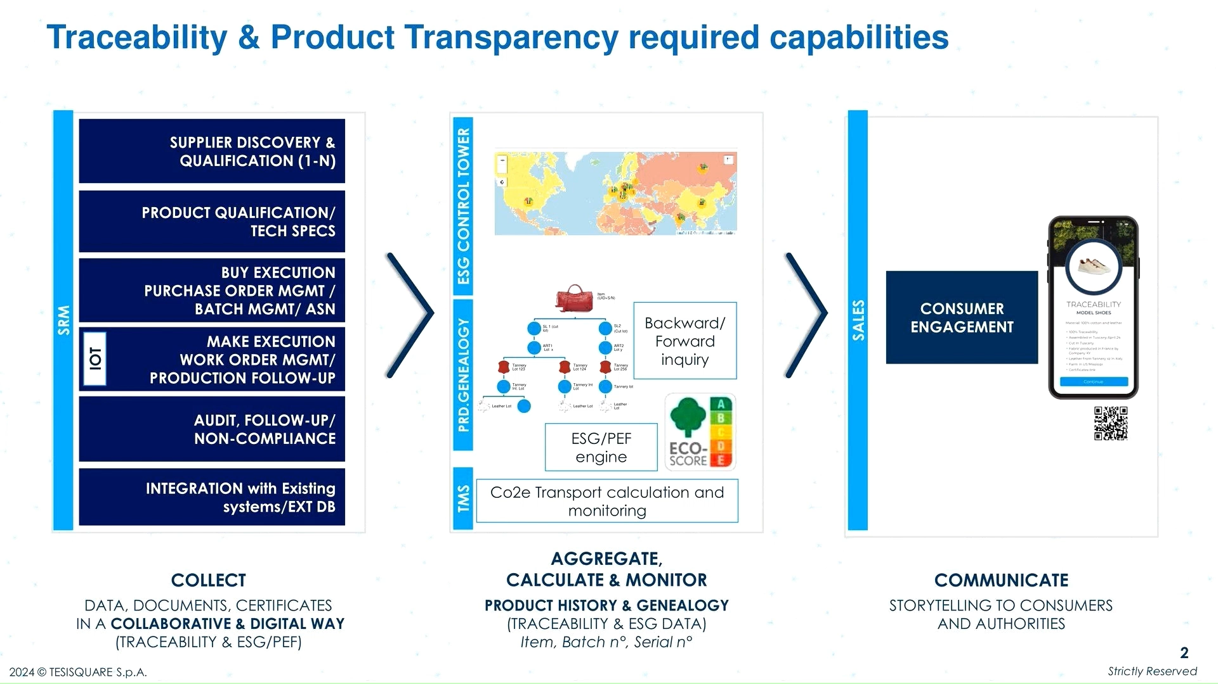
Über Tesisquare

Slide 9
ESG Vertical Ansatz
  CONTROL TOWER - ANALYTICS AND KPI DASHBOARD
UPSTREAM
DOWNSTREAM
  SRM
  MAKE
  TMS
  SALES
SOURCING
PROCUREMENT
REPLENISHMENT
EXECUTION
PRODUCT
TRACE
PLANNING
COLLABORATION
EXECUTION
COSTING
SALES OPERATIONS
STORE MANAGEMENT
CONSUMER ENGAGEMENT
ITEM
MANAGEMENT
PRICE LIST & CATALOGUE
FORECAST & DELIVERY SCHEDULE
ORDER
MANAGEMENT
TRANSPORT
PLANNING
CARRIER PORTAL ENGAGEMENT
TRACK & TRACE VISIBILITY
PRICE LIST RATE
& SETTLEMENT
COLLABORATIVE REPLENISHMENT
BACK OFFICE
OMNICHANNEL MOBILE
REMOTE
SELLING
ITEM
MANAGEMENT
PRODUCT TRACEABILITY
PRODUCT TRACEABILITY
ANGEPASSTE
LÖSUNG
ONE-SHOT BID
MANAGEMENT
SCHEDULE AGREEMENT
COLLABORATIVE INVENTORY & STOCK COUNT VISIBILITY
WORK ORDER MANAGEMENT
WORK ORDER MANAGEMENT
BATCH
MANAGEMENT
BATCH
MANAGEMENT
OPTIMAL
CARRIER
REQUEST FOR QUOTATION
PALLET
MANAGEMENT
RATE
SIMULATION
DEPLOYMENT
FRONT
OFFICE
BRAND
PROTECTION
MULTI-ROUND
BID MANAGEMENT
LONG-TERM DECLARATION
LONG-TERM DECLARATION
CONSIGNMENT STOCK
INBOUND
MANAGEMENT
PRODUCT GENEALOGY
ROUTE OPTIMIZATION
SLOT
BOOKING
CLAIMS
MANAGEMENT
TENDER
ORDER & PA
ORDER MANAGEMENT
POS
OPERATIONS
PRODUCT TRANSPARENCY
  ESG
PRODUCT GENEALOGY
PRODUCT TRANSPARENCY
EUDR
AUDIT & NON- COMPLIANCE
PR & PO
INVOICE MANAGEMENT
LOAD
OPTIMIZATION
YARD MANAGEMENT
REAL-TIME
VISIBILITY
DELIVERY
NOTE
CHANNEL TRACEABILITY
& CHECK
CATALOG ESG ENRICHEMENT
QUALITY
CHECK
NETWORK
MODEL MAP
OMNI
COURIER
GREEN & SUSTAINABILITY
INVOICE MANAGEMENT
AI-SUPPORTED
PRICE & STOCK MANAGEMENT
GREEN & SUSTAINABILITY
  ÜBERGREIFENDE MODULE
VENDOR MANAGEMENT
(PRE-FEED – RISK MANAGEMENT – PERFORMANCES)
VENDOR MANAGEMENT
(PRE-FEED – RISK MANAGEMENT – PERFORMANCES)
AI-DRIVEN CONTRACT MANAGEMENT
AI-DRIVEN CONTRACT MANAGEMENT
DIGITAL DELIVERY (e-CMR/e-CUSTOMS/eFTI)
END-TO-END TRACEABILITY
AND DIGITAL PRODUCT PASSPORT
END-TO-END TRACEABILITY
AND DIGITAL PRODUCT PASSPORT
2025 © TESISQUARE S.p.A.
Strictly Reserved
9

Slide 10

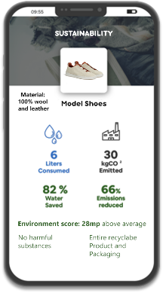


Nachverfolgbarkeit und Produkttransparenz
LIEFERANTENFINDUG UND ZERTIFIZIERUNG (1-N)
PRODUKTQUALIFIKATION / TECHNISCHE SPEZIFIKATION
ESG CONTROL TOWER
KAUFABWICKLUNG / BESTELLVERWALTUNG / ASN
VERBRAUCHER ENGAGEMENT
SRM
Rückwärts-/
Vorwärts- Anfrage
SALES
AUFTRAGSAUSFÜHRUNG / AUFTRAGSVERWALTUNG / PRODUKTIONSVERFOLGUNG
IOT
MAKE
AUDIT-NACHVERFOLGUNG / KONFORMITÄT
ESG/PEF Kalkulation
INTEGRATION MIT EXISTIERENDEN SYSTEMEN / EXTERNEN DB / IOT
Co2 Transport Berechnung und Überwachung
TMS
AGGREGATION,
KALKULATION & ÜBERWACHUNG
ZUSAMMENTRAGEN VON
KOMMUNIKATION
DATEN, DOKUMENTE, ZERTIFIKATE KOLLABORATIV & DIGITAL (NACHVERFOLGBARKEIT & ESG/PEP)
PRODUKT-HISTORIE & -GENEALOGIE (NACHVERFOLGBARKEIT & ESG DATEN) ARTIKEL, CHARGE, SERIENNR.
PRODUKTKOMMUNIKATION AN KUNDEN UND BEHÖRDEN
2025 © TESISQUARE S.p.A.
Strictly Reserved
10
Strictly Reserved

Slide 11
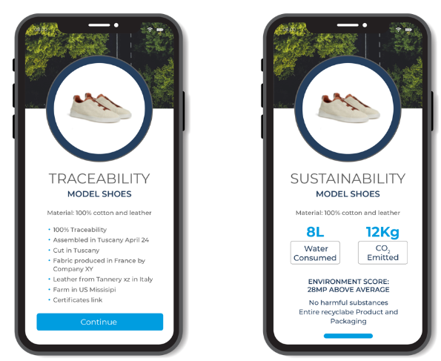
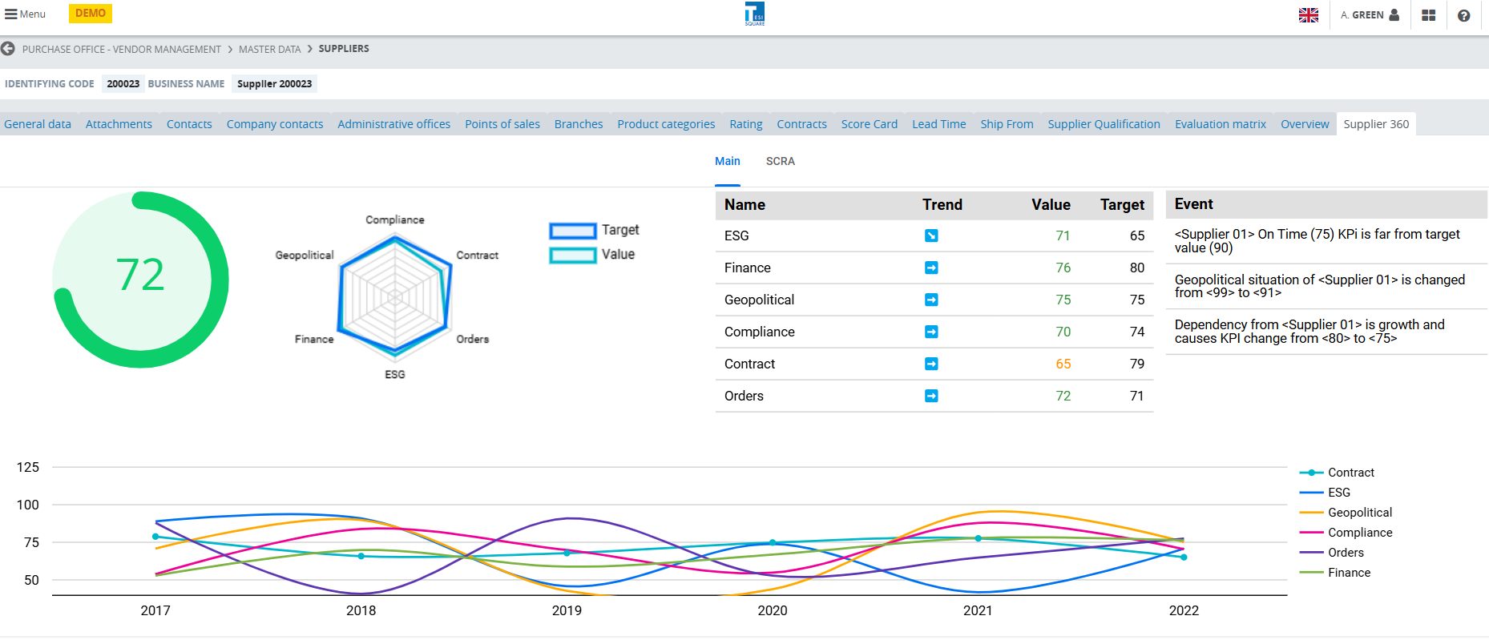
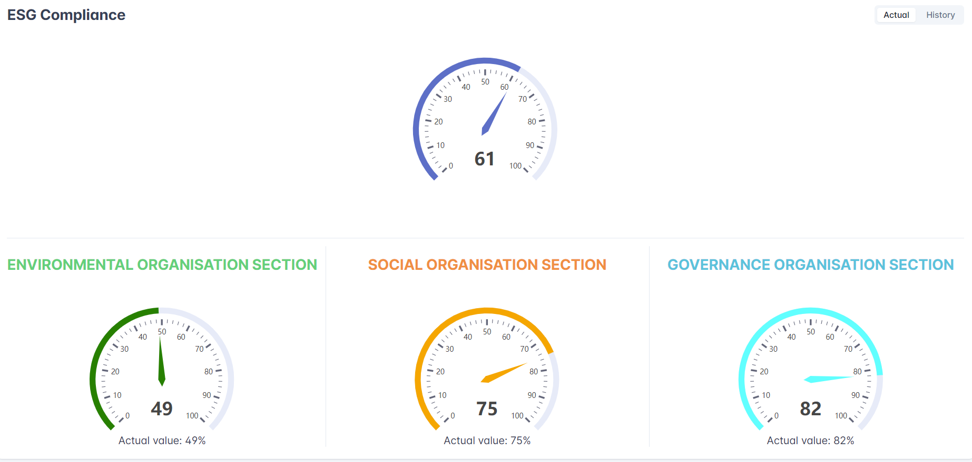
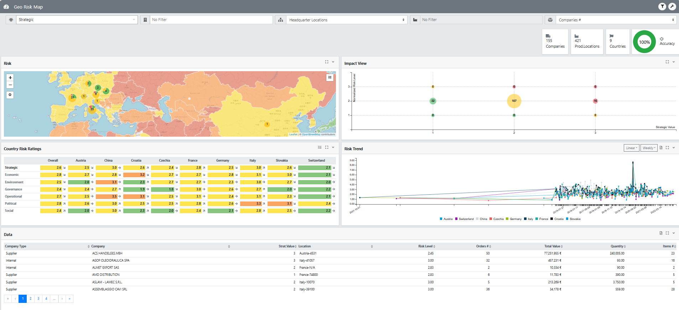
Digitaler Produkt Pass
Eindrücke
Lieferanten Analyse
ESG Control Tower
Geo Risiko Analyse
2025 © TESISQUARE S.p.A.
Strictly Reserved
11

Slide 12


Tesisquare
Vielen Dank und besuchen Sie uns gerne für mehr Informationen am
Stand B22
oder auf
www.tesisquare.com
2025 © TESISQUARE S.p.A.
Strictly Reserved
12

